Slide 1




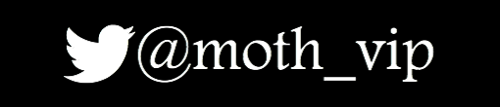
الفصل
وحدات القياس
١٠
اختبار منتصف الفصل
الفصل العاشر
الدروس من ١٠-١ الى ١٠-٤

Slide 2
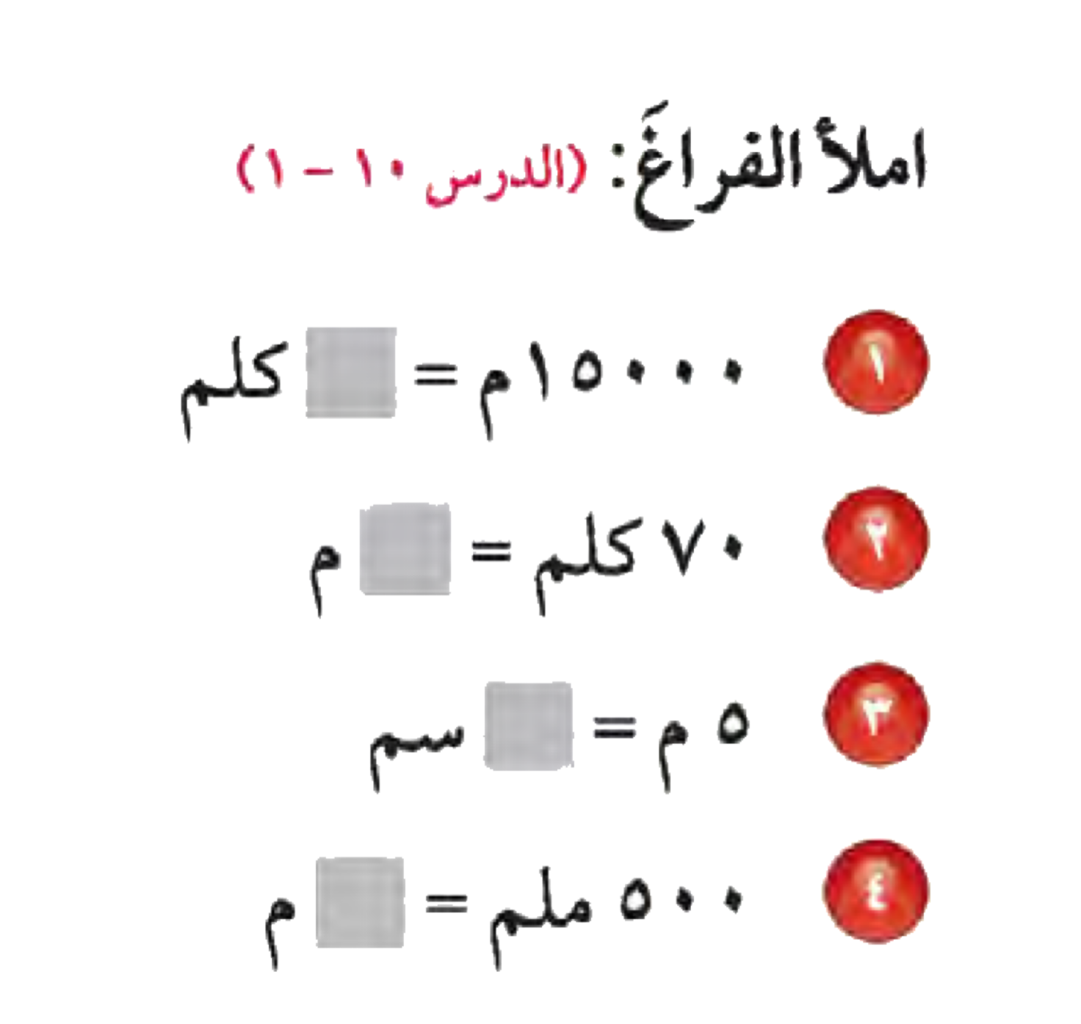
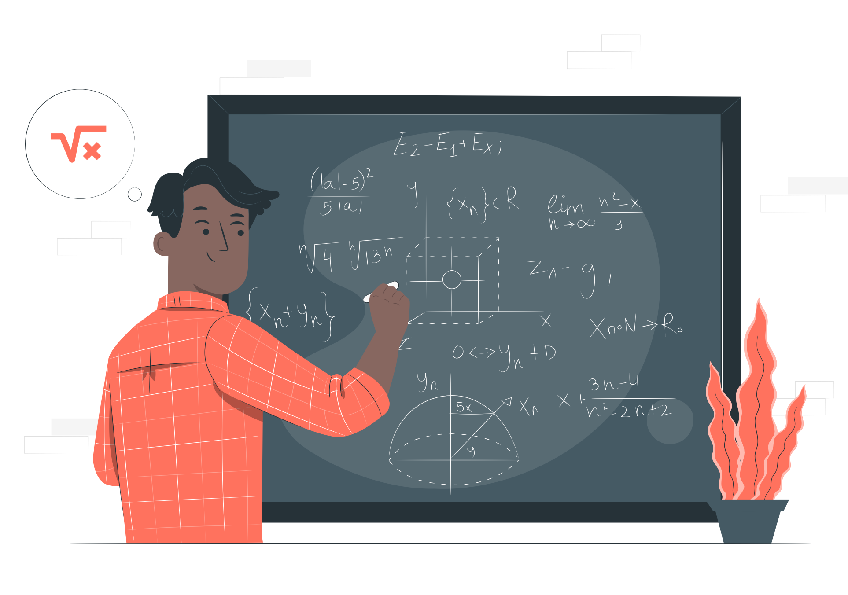


Slide 3
١٥
٧٠٠٠٠
٥٠٠
٠٫٥

Slide 4
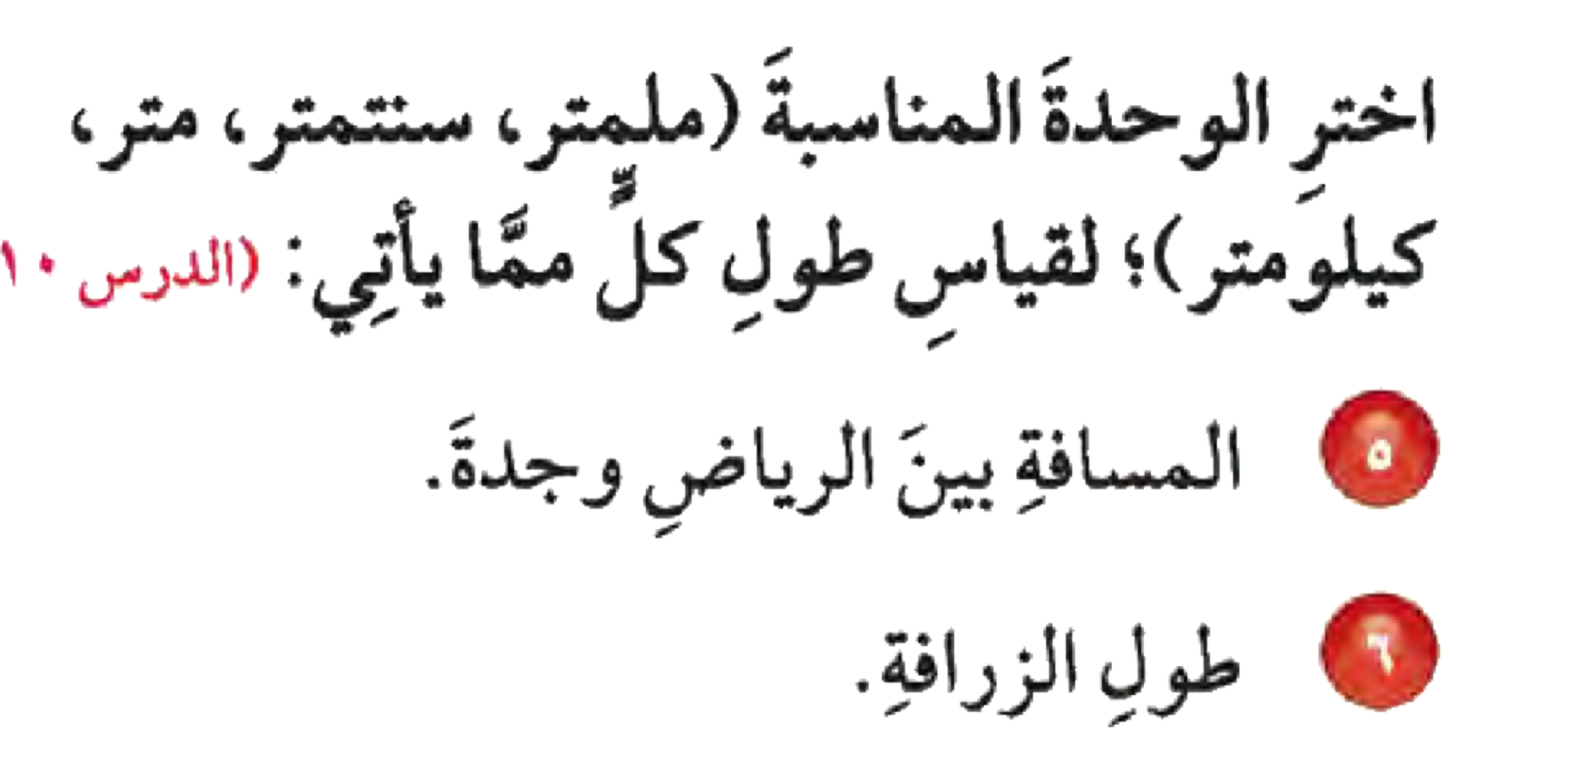


Slide 5

كيلومتر
متر

Slide 6
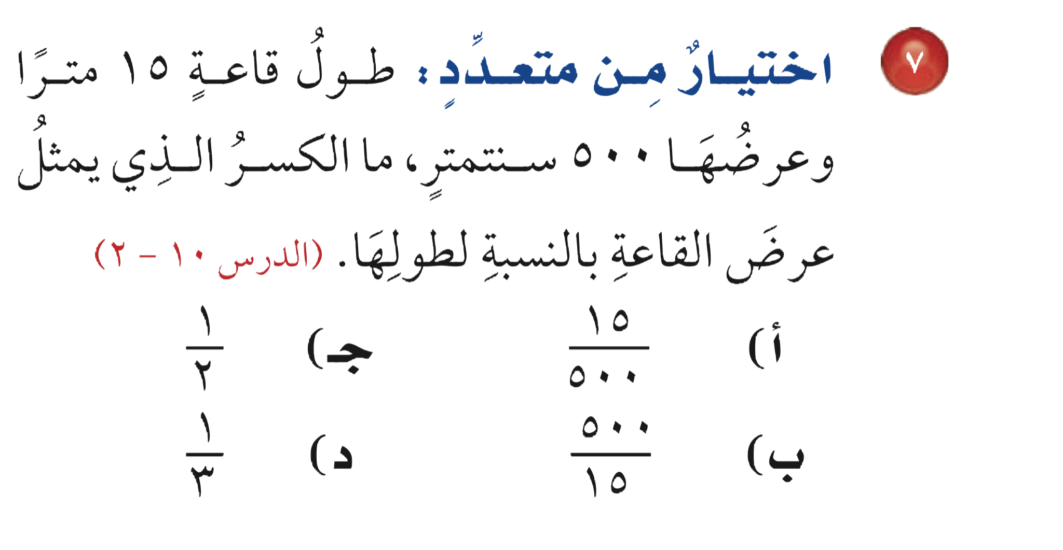


Slide 7


Slide 8
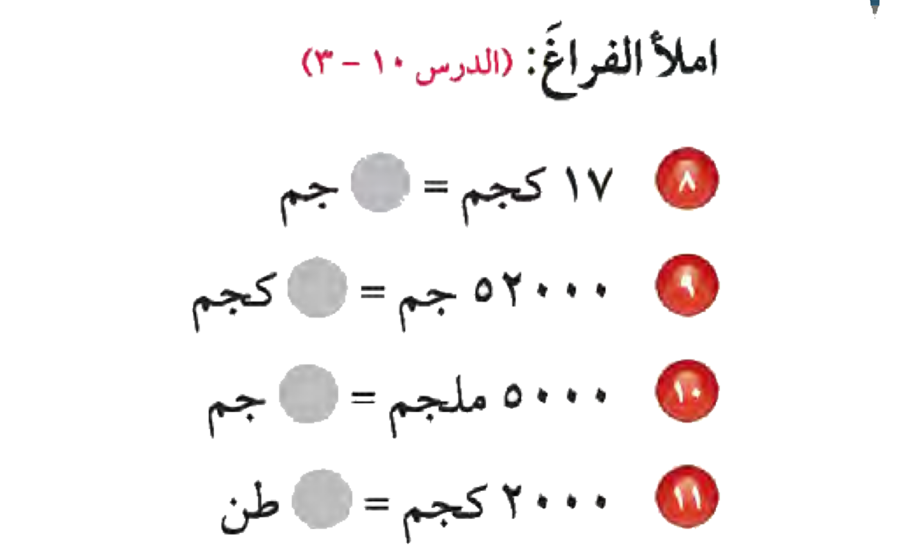


Slide 9

١٧٠٠٠
٥٢
٥
٢

Slide 10



Slide 11
÷
٤٢٠ سم= ٤٢٠ ١٠٠= ٤٫٢ م
إذن يمكن للشاحنة المرور من تحت الجسر

Slide 12
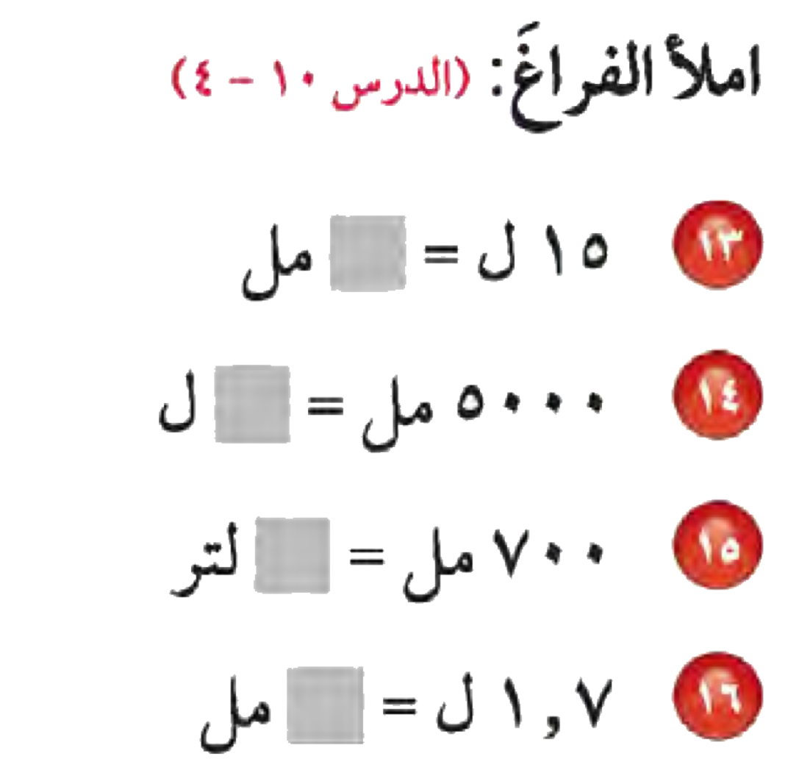

Slide 13

١٥٠٠٠
٥
٠,٧
١٧٠٠

Slide 14
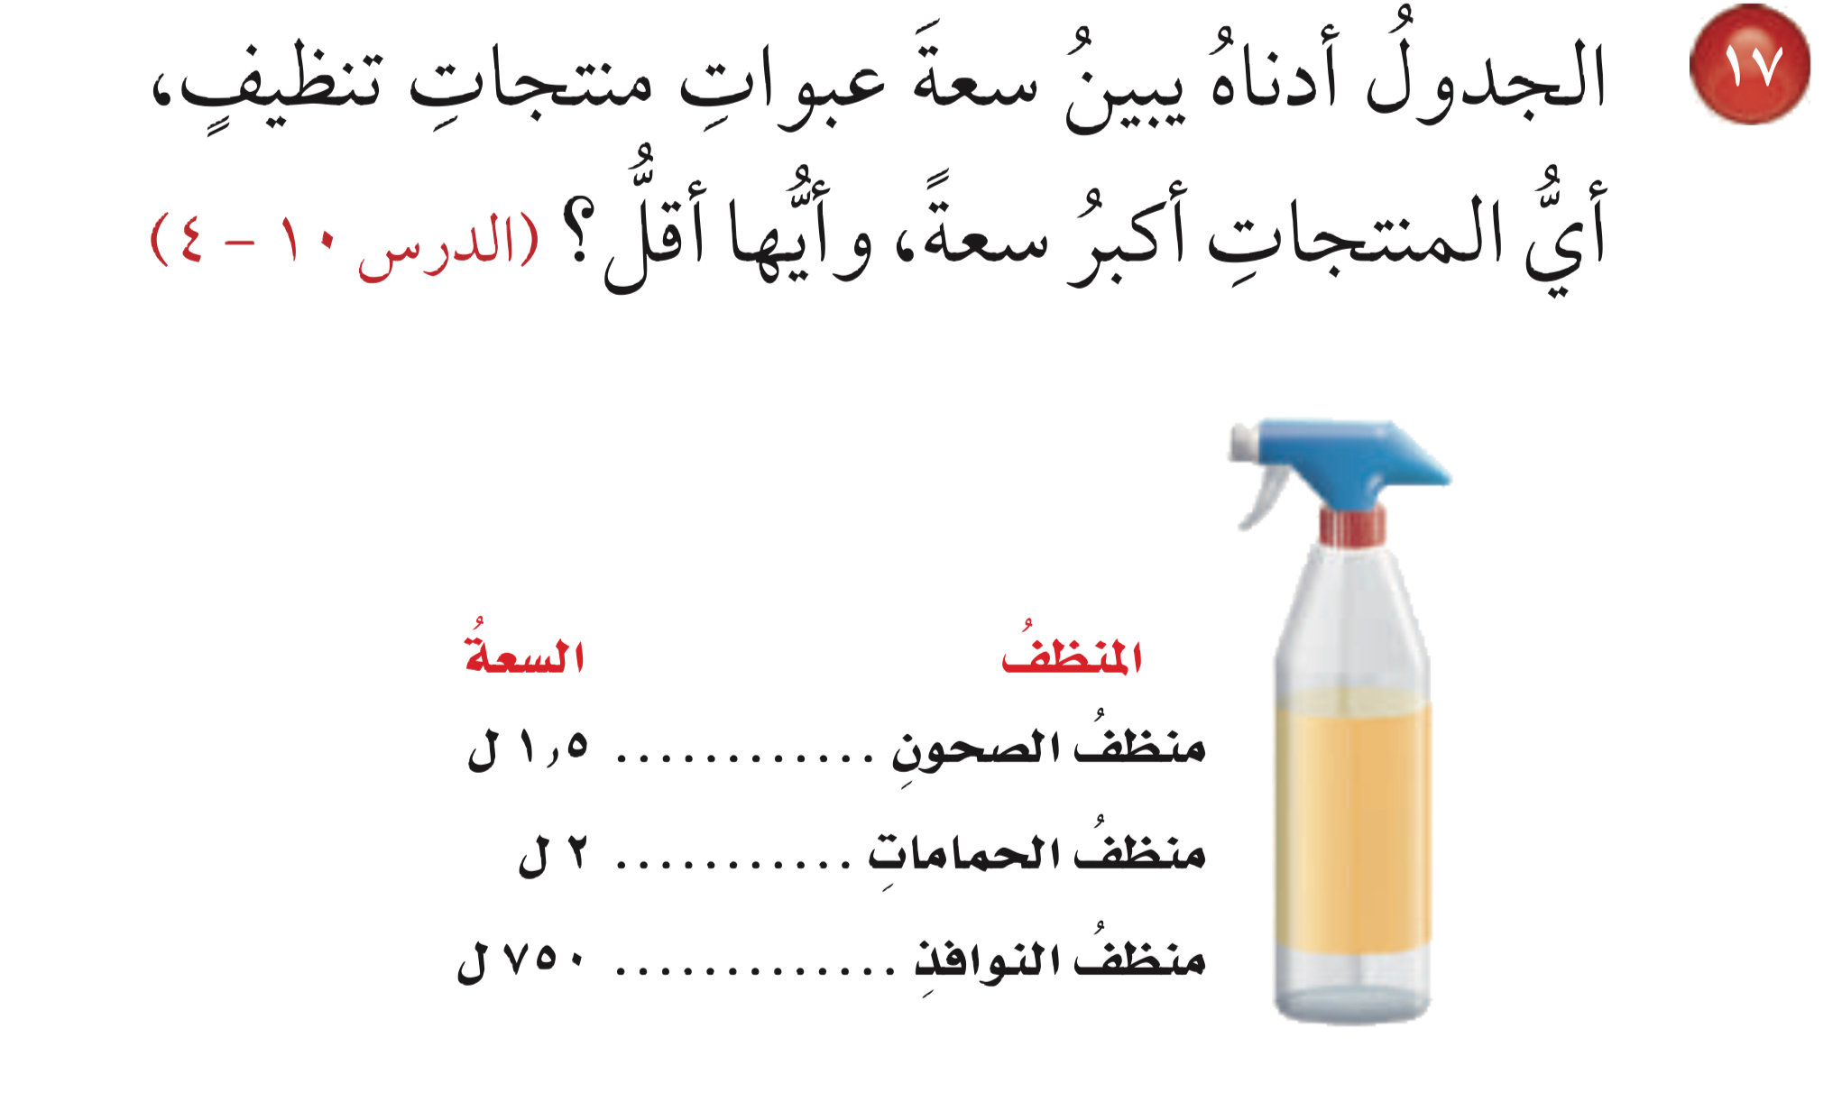


Slide 15

أكبر سعه هو منظف النوافذ
أقل سعه هو منظف الصحون

Slide 16
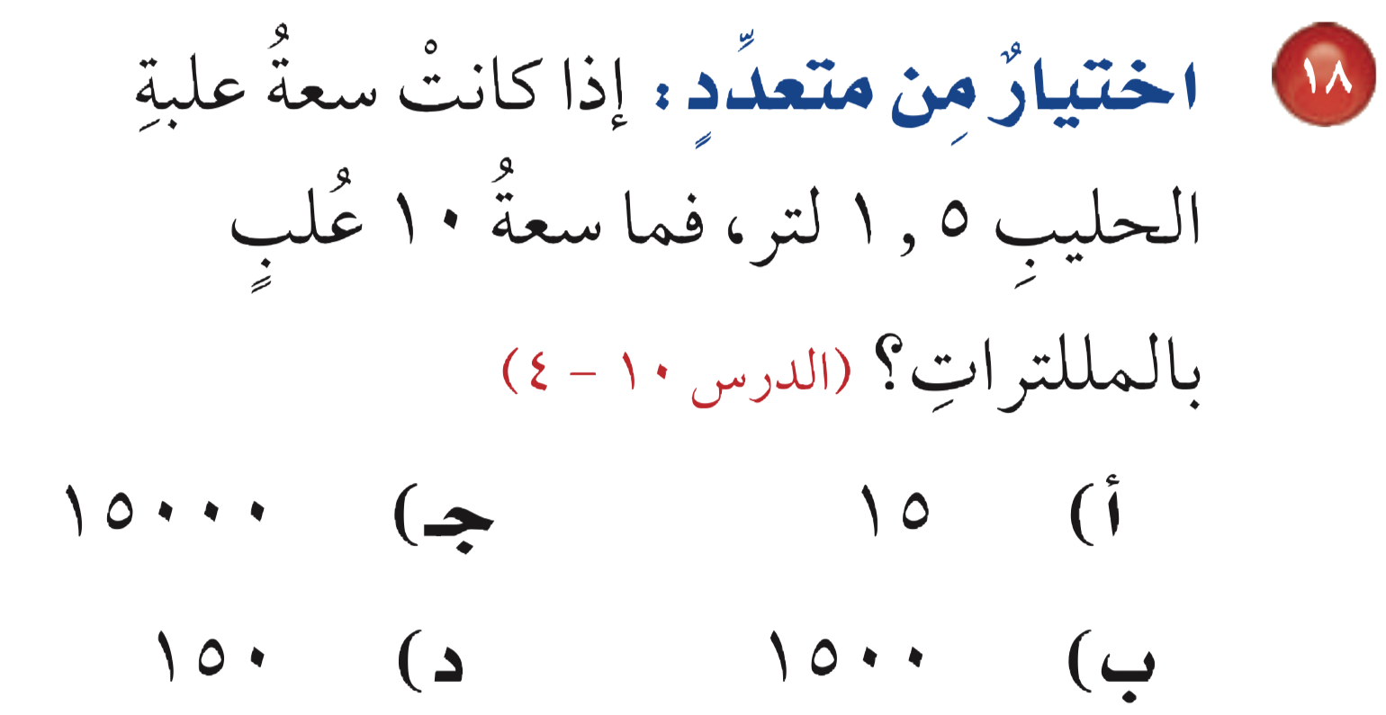

Slide 18


Slide 19
الكتلة هي مقدار مايحتويه الجسم من مادة
مثال كتلة قالب حلوى ١ كجم

